Slide 1
12 · 4 国家宪法日暨全国法制宣传日宣传
【弘扬宪法精神★建设法治中国】
[ 汇报人：xiazaii]
[ 汇报时间：202X年XX月]

Slide 2
目录
01
2018“通知”内容传达
02
全国法制宣传日概述
03
“六五普法要点”
04
历年法制宣传日主题

Slide 3
01
2018“通知”内容传达

Slide 4
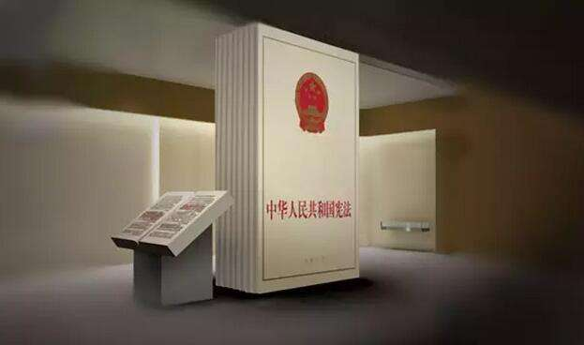
关于开展国家宪法日宣传活动的通知
各县（市、区）党委宣传部、依法治县（市、区）领导小组办公室、市级国家机关各部门、各民主党派、各人民团体、大中专院校，市属及中央事业单位：
国家宪法日
暨全国法制宣传日宣传
为进一步推动“六五”普法规划目标任务全面落实。在国家宪法日暨全国法制宣传日期间，我市将集中组织开展以宪法为核心的中国特色社会主义宣传活动，现就活动有关事项通知如下：

Slide 5
关于开展国家宪法日宣传活动的通知
弘扬宪法精神
协调、绿色
推动创新
开放、共享发展

Slide 6
指导思想
深入学习贯彻党的十九大一中全会精神，高举中国特色社会主义伟大旗帜，以邓小平理论、“三个代表”重要思想、科学发展观为指导，深入贯彻习近平总书记系列重要讲话精神，坚持中国特色社会主义法治道路，大力宣传以宪法为核心的中国特色社会主义法律体系，弘扬宪法精神，弘扬社会主义法治精神，增强全名法制观念，推进法治社会建设，为实现“两个一百年”奋斗目标、实现中华民族伟大复兴的中国梦营造良好的法制环境。
单击键入文本

Slide 7
时间安排
2017国家宪法日暨全国法制宣传日系列宣传活动
11月下旬
至
12月中旬

Slide 8
宣传重点
深入学习
宣传宪法
深入宣传依宪治国、依宪执政等理念，宣传党的领导是宪法实施最根本保证，宣传公民的基本权利和义务等基本内容，推动宪法家喻户晓、深入人心。
深入学习宣传习近平总书记在十八届五中全会上的重要讲话和会议精神，深入学习宣传“十三五”时期的发展理念、主要目标、重点任务和重大举措，为落实好“十三五”时期各项任务、全面建成小康社会努力奋斗。
深入学习宣传党的十八届五中全会、省委十一届六次全会、市委四届六次全会精神。
深入特色社会主义法律体系
力宣传宪法相关法、民商法、刑法、行政法、社会法、诉讼与非诉讼程序法等方面的法律法规。围绕征地拆迁、拆违、安全生产、交通秩序整治、依法信访、仲裁等工作，开展有实效的法治宣传教育活动。

Slide 9
主要形式
加强国家工作人员宪法教育，开展宪法专题学习。全面落实普法责任制，在全社会组织开展宪法学习宣传活动。
市各主要媒体和网络媒体要充分发挥普法舆论宣传主阵地作用，开展生动丰富的宪法宣传。开展“宪法精神网络传播”活动，宣传宪法。
加强领导干部学法用法，进一步提高领导干部运用法治思维和法治方式深化改革,组织我市局级领导干部开展公开旁听庭审活动。
加强青少年法治宣传教育，各级各类学校组织师生开展多种形式的宪法学习宣传活动。
开展“全屏宪法宣传活动” 宣传宪法知识，播放宪法宣传标语。

Slide 10
主要形式
组织参加全国“尊法学法守法用法”主题征集展播暨第十二届全国法治动漫微电影作品征集活动，并关注全国普法办举办的优秀作品网上展播活动。
组织参加全国“H5讲述‘六五’普法”新媒体创意大赛、法治宣传教育动漫形象征集等活动，切实提高普法类微信公众号综合传播力。
组织收看在中央电视台举办的国家宪法日暨全国法制宣传日特别节目“宪法的精神法治的力量— CCTV 2015年度法治人物颁奖礼”。

Slide 11
02
全国法制宣传日概述

Slide 12
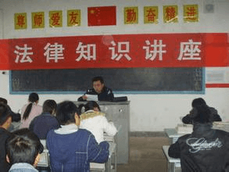
全国法制宣传日
12月
4 日
中共中央、国务院决定将我国现行宪法实施日12月4日，作为每年的全国法制宣传日。
16年来，宪法和人民群众生产生活密切相关的法律法规得到比较广泛的普及，为维护社会稳定，促进社会全面进步都发挥了积极重要的作用。

Slide 13
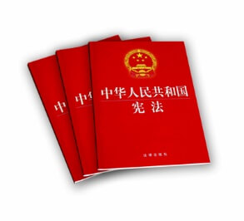
全国法制宣传日的设立
2001年，中共中央、国务院决定将我国现行宪法实施日12月4日，作为每年的全国法制宣传日。2001年12月4日是我国历史上第一个法制宣传日，将宪法实施日定为法制宣传日，无疑具有重要的意义。

Slide 14
全国法制宣传日标志寓意
单击键入文本
该作品底色为红色，由“法”字演绎而来，“法”字的“水”部放射出三条弧形光带，寓意法律知识和法制观念像光芒一样在全社会传播，同时又如一只用于宣讲法律知识的喇叭。
单击键入文本单击键入文本单击键入文本文本单击键入文本单击键入文本单击键入
单击键入文本
“法”的“去”部，造型如一把金钥匙，插在三条光带中，象征通过法制宣传教育开启法律知识之门，启迪公民的法律意识和法制观念。

Slide 15
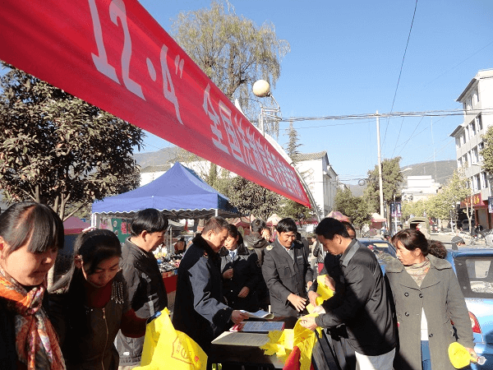
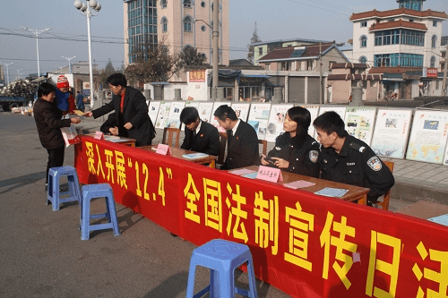
全国法制宣传日设立背景
单击键入文本
单击键入文本
宪法是公民权利的根本法律保障，是依法治国的根本依据，是治国安邦的总章程。
在宣传教育中将现行宪法的实施日作为全国法制宣传日，充分体现了“三个代表”重要思想的要求。

Slide 16
03
“六五普法要点”

Slide 17
做好“六五”普法启动工作
完善各级普法领导体制和工作机制，保障“六五”普法规划顺利实施。
抓好“六五”普法教材编发工作。各地各部门做好全国统编教材的组织学习。
召开第七次全国法制宣传教育工作会议，全面部署“六五”普法工作。
各地区、各部门适时召开动员部署会，总结“五五”普法经验，启动“六五”普法。
做好“六五”普法规划和全国人大常委会关于加强法制宣传教育的决议的送审工作。
做好“六五”普法骨干培训工作、系统法制宣传骨干的培训。

Slide 18
深化宪法和法律法规的学习宣传
突出学习宣传宪法，进一步增强全体公民的宪法意识观念，使宪法得到一体遵行。加强中国特色社会主义法律体系的学习宣传，宣传各项法律法规，在全社会形成学法守法用法的良好法治氛围。
引导党员干部和公民牢固树立依法治国、执法为民、公平正义、服务大局、党的领导的理念。
深入开展促进经济发展、保障和改善民生、加强社会管理和反腐倡廉建设法律法规学习宣传，服务经济社会又好又快发展、促进社会和谐稳定。
深入开展推进社会矛盾化解、社会管理创新、公正廉洁执法等法律法规的宣传，推进三项重点工作深入开展。

Slide 19
深化“法律进”主题活动和重点宣传教育
根据不同行业特点，按照“六五”普法规划要求，组织开展深化“法律进机关、进社区、进学校、进企业、进单位”主题活动。
加强领导干部、公务员、青少年、企业经营管理人员、农民等不同对象的法制宣传教育，把领导干部和青少年法制宣传教育作为重中之重，促进全民普法的深入开展。
键入文本
键入文本
总结“法律六进”的好经验，进一步健全完善“法律六进”活动的工作制度和工作机制，研究制定“法律六进”考核评价体系。
键入文本

Slide 20
扎实推进依法治理
单击键入文本文本
单击键入文本文本
坚持法制宣传与法治实践相结合，进一步提高全社会法治化管理水平。
深入推进行业依法治理，推进行业部门结合自身特点开展依法治理。
单击键入文本文本
单击键入文本文本
深入推进地方依法治理，继续深化法治城市、总结经验，健全完善制度，提高创建水平。
深入推进基层依法治理，促进基层民主法治建设。组织开展法治示范村评选活动。

Slide 21
加强阵地建设
文化建设，满足人民积极推进社会主义法治群众对法治文化产品的需求。
充分运用大众媒体，开办普法专栏、专版和普法节目增强宣传效果。
加强督促检查和工作指导，结合普法规划启动，加强普法依法治理工作的检查督促。
逐步建立城市、乡镇等公共场所公益性法制宣传阵地，不断推进法制宣传阵地建设的制度化、规范化。
加强制度建设，研究制定“六五”普法重点对象、促进法制宣传教育各项工作的制度化、规范化。
全国普法办公室确定“六五”普法全国联系各部门要结合自身实际发挥联系点的示范作用。

Slide 22
加大普法工作宣传力度
单击键入文本
单击键入文本
单击键入文本
单击键入文本
广泛宣传“五五”普法成就和经验，为顺利启动“六五”普法规划营造良好舆论环境。
深入宣传“六五”普法规划颁布实施的重要意义、推动“六五”规划的顺利实施。
加强法制宣传教育理论研究，为法制宣传教育深入开展提供理论支持。
积极开展对外法制宣传。办好中国普法网英文网。

Slide 23
04
历年法制宣传日主题

Slide 24
历年法制宣传日主题
弘扬法治精神，推进
依法治国
加强法制宣传教育，服务
经济社会发展
深入学习宣传宪法，大力
弘扬法治精神
增强宪法观念，推进
依法治国
依法治国，执政为民
弘扬宪法精神，构建
和谐社会
大力弘扬法治精神，
共筑伟大中国梦
2001
2003
2005
2007
2009
2011
2013
2002
2004
2006
2008
2010
2012
学习宣传宪法，推进
民主法制建设
弘扬宪法精神，增强
法制观念
弘扬法治精神，服务
科学发展
弘扬法治精神，促进
社会和谐
弘扬宪法精神，服务
科学发展
落实‘五五’普法规划，
促进和谐社会建设

Slide 25
12 · 4 国家宪法日暨全国法制宣传日宣传
【弘扬宪法精神★建设法治中国】
[ 汇报人：xiazaii]
[ 汇报时间：202X年XX月]

